Slide 1

Amelia Veronica
1
Eveline Audrey Chang
2
Jonathan Leon
Kelompok
UNGU
4
Vicky Darmana
5
Viola Cristy
6
Winnie Kholins
7
Yumiko Ngadio Harun
8

Slide 2
CAREER FIGHTER
FESTIVAL
- Achieve and Grow Further -

Slide 3
INTRODUCTION
Career Fighter Festival adalah program kerja yang diselenggarakan oleh BEM untuk membekali mahasiswa/i UPH Kampus Medan pengetahuan akan dunia kerja di tengah banyaknya pejuang karier yang juga memperjuangkan pekerjaan yang layak dan sesuai dengan potensi mereka.

Slide 4

TUJUAN
Sebagai suatu wadah untuk memperluaskan wawasan dan pengetahuan para peserta agar mendapat karir yang baik di masa depan.
Untuk memudahkan pencari kerja dalam menemukan lowongan pekerjaan yang sesuai dengan kualifikasinya.
Untuk menurunkan angka pengangguran yang terjadi dengan cara menyediakan lowongan kerja yang memadai.

Slide 5
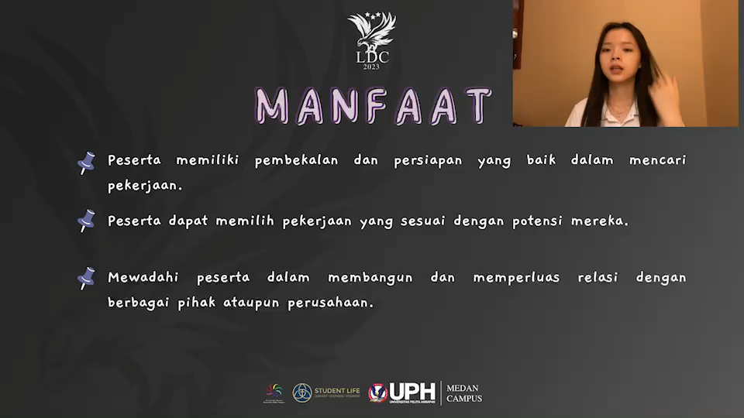

Slide 6
MANFAAT
Peserta memiliki pembekalan dan persiapan yang baik dalam mencari pekerjaan.
Peserta dapat memilih pekerjaan yang sesuai dengan potensi mereka.
Mewadahi peserta dalam membangun dan memperluas relasi dengan berbagai pihak ataupun perusahaan.

Slide 7
INDIKATOR KESUKSESAN
Minimal 70 peserta mengikuti acara talk show dan workshop per harinya. (30%)
Minimal 150 peserta mengikuti acara job fair per harinya. (30%)
Minimal 70% dari peserta yang mengikuti acara ini memberikan rating 8 dari 10. (20%)
Minimal 25 perusahaan mendafatarkan diri pada acara job fair yang akan di adakan selama 2 (dua) hari. (10%)
Minimal ada 8 (delapan) sponsor perusahaan pada acara Career Fighter Festival. (10%)

Slide 8
PROJECT
TALK SHOW
WORKSHOP
JOBFAIR
- 20 FEBRUARI 2024 -
- 21 FEBRUARI 2024 -
- 1 S.D. 2 APRIL 2024 -
Dalam kegiatan talk show akan membahas mengenai pengalaman narasumber tentang dunia kerja serta tips & trick wawancara kerja.
Dalam kegiatan workshop membahas mengenai cara pembuatan CV dan sharing platform dari narasumber.
Dalam kegiatan job fair akan dilakukan pameran perusahaan-perusahaan bagi mahasiswa/i dan publik yang ingin mencari lowongan.

Slide 9
TALK SHOW
Hari, Tanggal : Selasa, 20 Februari 2024
Waktu : 13.00 - 17.05 WIB
Tempat : Lippo Plaza Medan (UPH Medan), lt.5 Student Lounge
Sistem pendaftaran menggunakan google form dimana didalamnya terbagi menjadi pilihan peserta bagi mahasiwa/i dan publik. Bagi mahasiswa/i UPH wajib mengisi NIM, Jurusan, dan Intake.
- MEET THE FUTURE YOU -

Slide 10
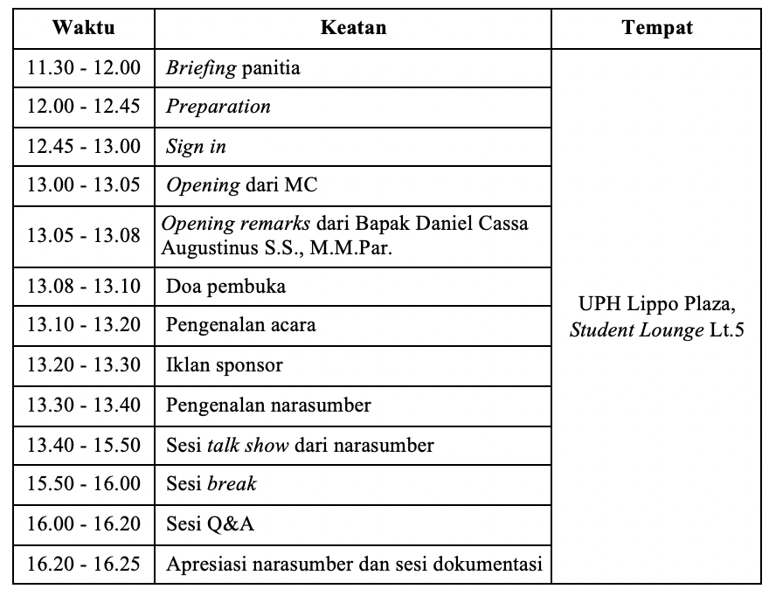
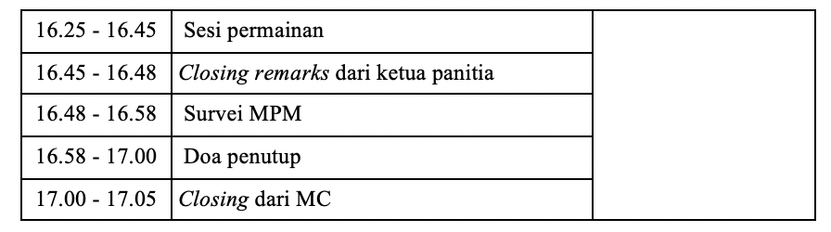
Dalam kegiatan talk show, aktivitas yang dilakukan adalah:

Slide 11
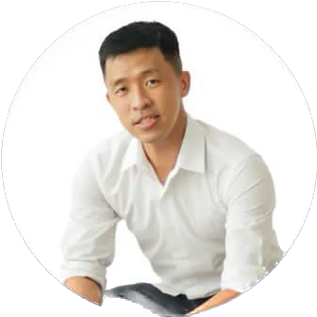
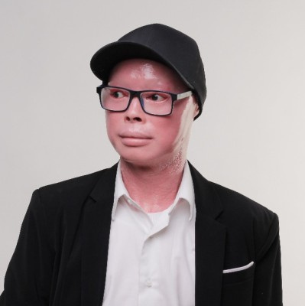
Dalam sesi talk show ini, kami ingin mengundang :
1. Ben Johnson : - CTO of Dealjava
- CTO of Diyo
- Co-Founder of Myndful Indonesia
2. Richardson Chanlie : - Head Director of KM Management
- Architecture Specialist of RC Tech
- Influencer
BEN JOHNSON
RICHARDSON

Slide 12
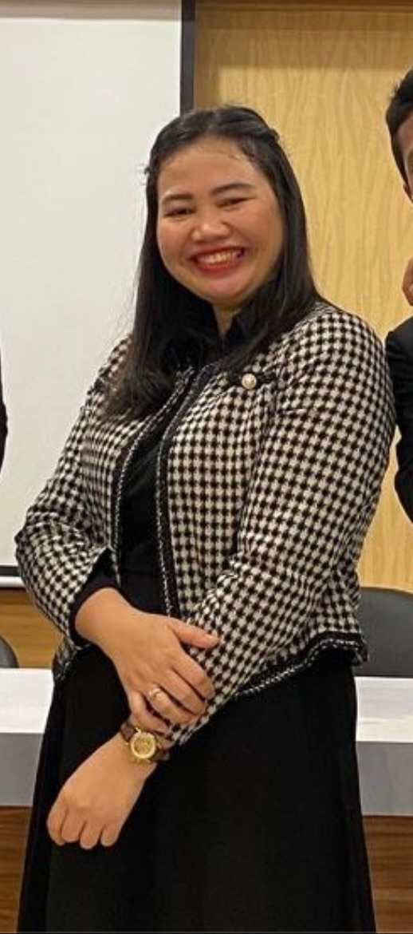
WORKSHOP
Hari, Tanggal : Rabu, 21 Februari 2024
Waktu : 13.00 - 17.05 WIB
Tempat : Lippo Plaza Medan (UPH Medan), lt.6 Ruang
601- 602
Sistem pendaftaran menggunakan Google Forms dimana didalamnya terbagi menjadi pilihan peserta bagi mahasiwa/i dan publik. Bagi mahasiswa/i UPH wajib mengisi NIM, Jurusan, dan Intake.
Dalam sesi workshop ini, kami ingin mengundang :
1. Yester Simanullang : HR Manager of Aryaduta Medan
2. Torliana Saragi : HR Manager of Aryaduta Medan
- LEVEL UP YOUR CV -
YESTER SIMANULLANG

Slide 13
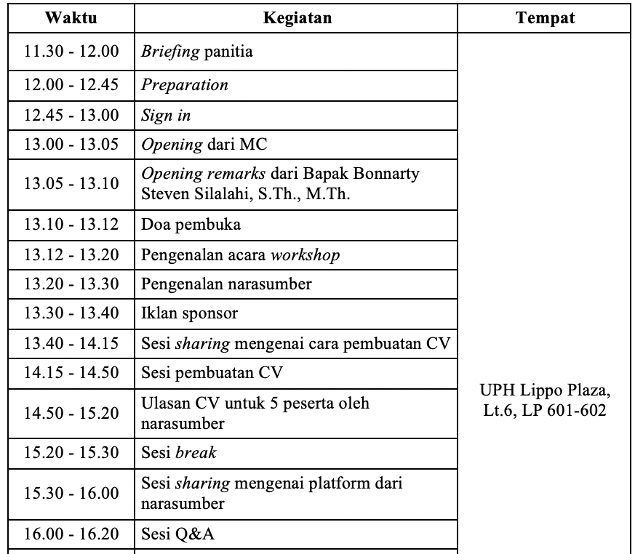
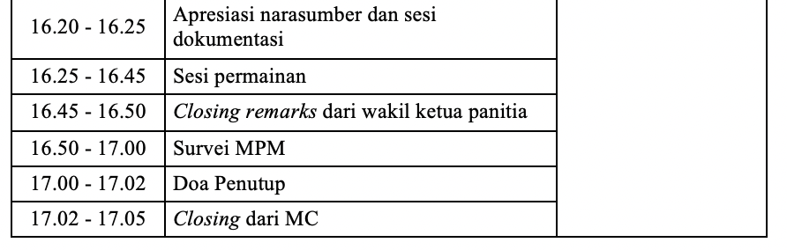
Dalam kegiatan workshops, aktivitas yang dilakukan adalah :

Slide 14
Hari, Tanggal : Senin, 1 April 2024 s/d Selasa, 2 April 2024
Waktu : 11.00 - 18.00 WIB
Tempat : Hotel Santika Premiere Dyandra Hotel & Convention Medan
Sistem pendaftaran bagi perusahaan yang mengikuti job fair berupa formulir perusahaan yang terdiri dari nama perusahaan, nama lengkap dari perwakilan pendaftar, bidang usaha, nomor telepon, email dan tanda tangan perusahaan.
Dalam kegiatan job fair, aktivitas yang dilakukan adalah :
- Sebelum memasuki stand, para peserta akan diberikan gelang dan
gantungan kunci sebagai merchandise
- Peserta dapat memasuki acara berlangsung dan berkeliling
melihat stand-stand perusahaan yang disediakan dan bertanya
- Peserta yang ingin mendaftarkan diri pada lowongan kerja yang
tersedia dapat mengirimkan atau mengumpulkan CV dan berkas-
berkas lainnya yang diperlukan.
JOB FAIR
- FINDING TRUE POTENTIAL -

Slide 15
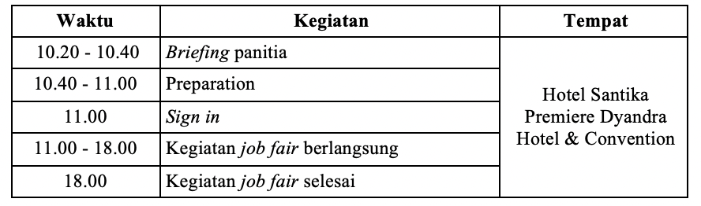

Rangkaian kegiatan Job Fair :
- DESIGN GELANG -

Slide 16

- DESIGN MERCHANDISE (GANTUNGAN KUNCI) -

Slide 17
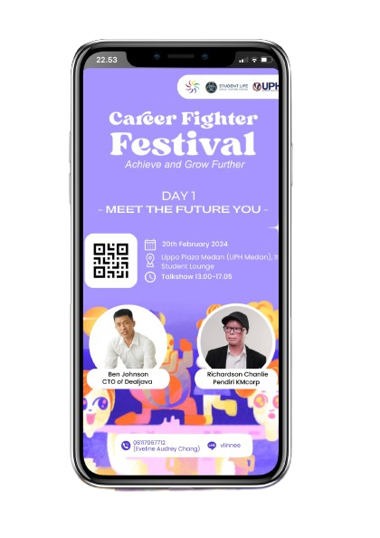
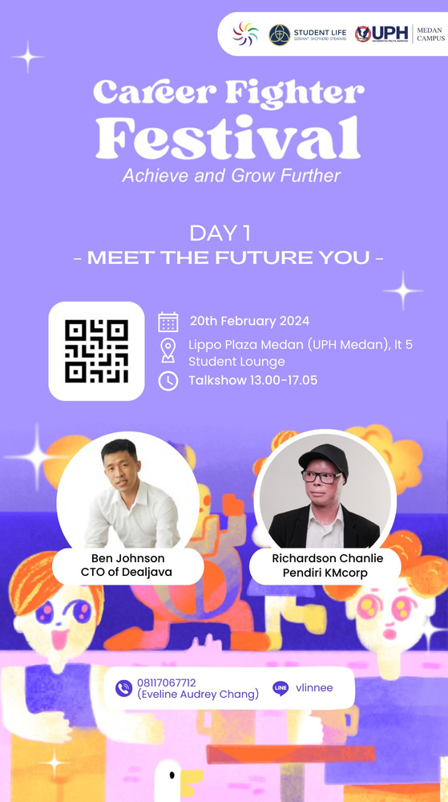
DESIGN
POSTER

Slide 18
TARGET PESERTA
70 peserta mengikuti acara talk show dan workshop Career Fighter Festival per harinya.
150 peserta mengikuti acara job fair Career Fighter Festival per harinya.

Slide 19
PRICE & BUNDLING
DAY 1
: RP 30,000
DAY 2
: RP 40,000
DAY 1 & 2
: RP 50,000

Slide 20
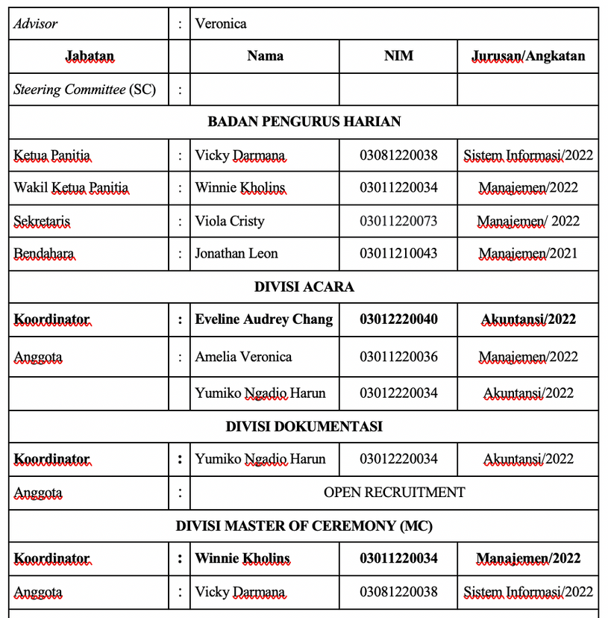
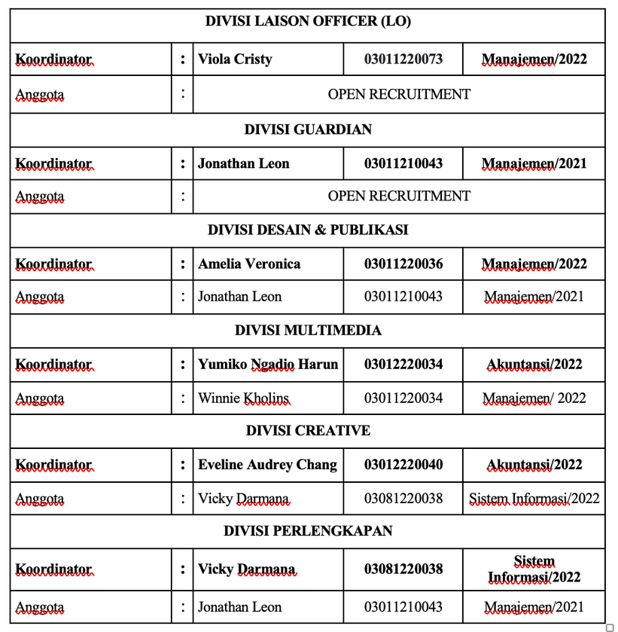
JAJARAN PANITIA

Slide 21
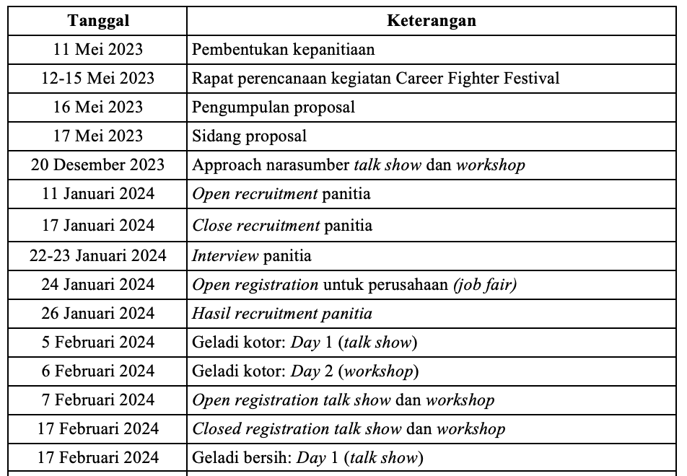
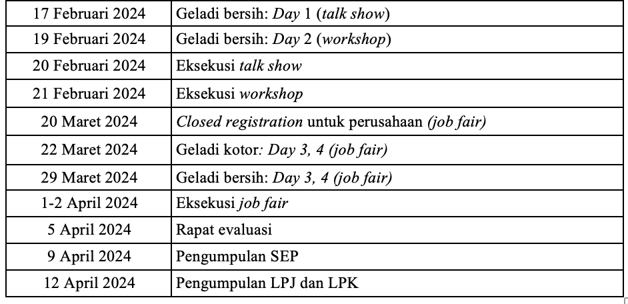
PERENCANAAN WAKTU

Slide 22
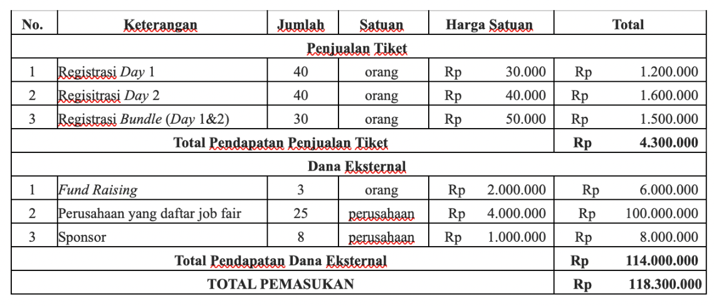
PEMASUKAN

Slide 23
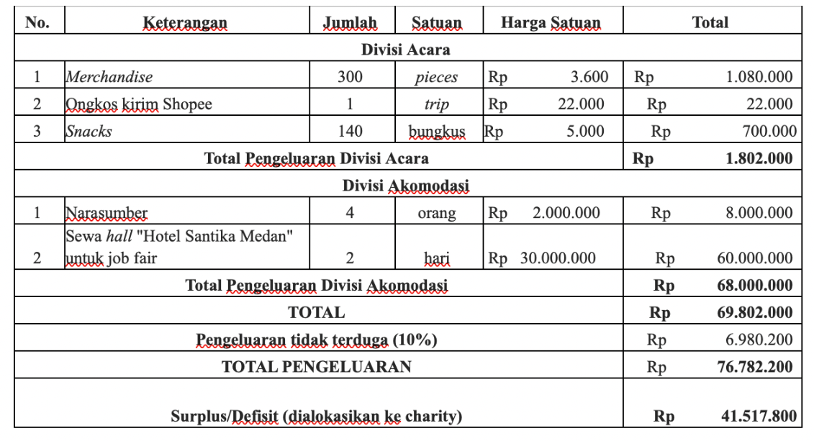
PENGELUARAN

Slide 24
THANK YOU

